Slide 1
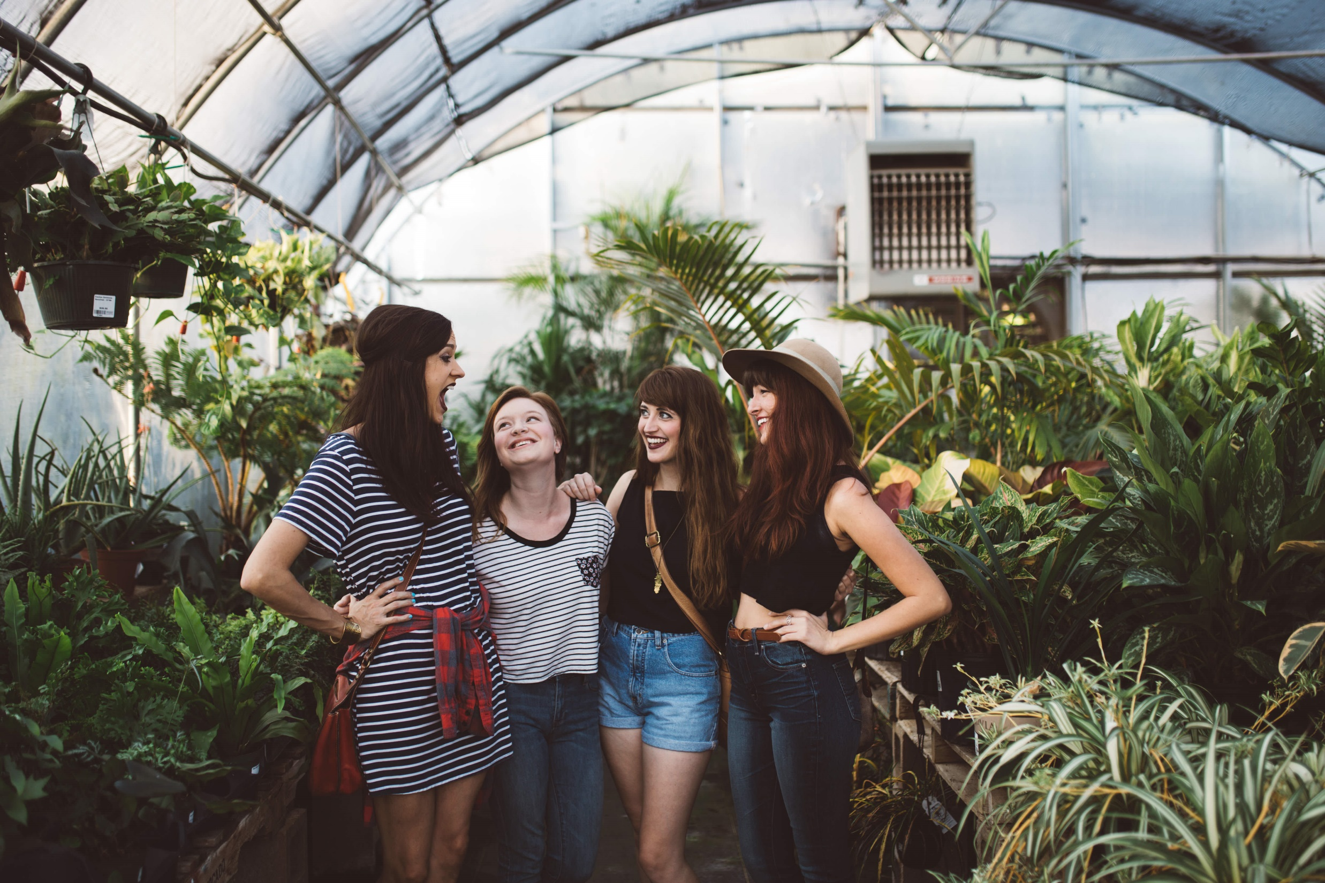
종합설계 프로젝트1
사물인터넷 기술을 활용한
스마트 팜 플랫폼 기술 개발
8조 스마트 팜PANG

Slide 2
종합설계 프로젝트1
CONTENTS
001
002
003
004
005
팀 소개
주제 설명
진행 상황
세부 설명
향후 계획

Slide 3

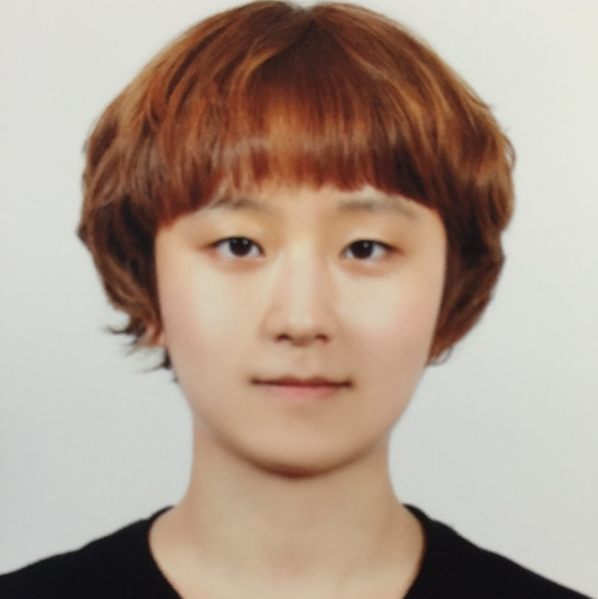
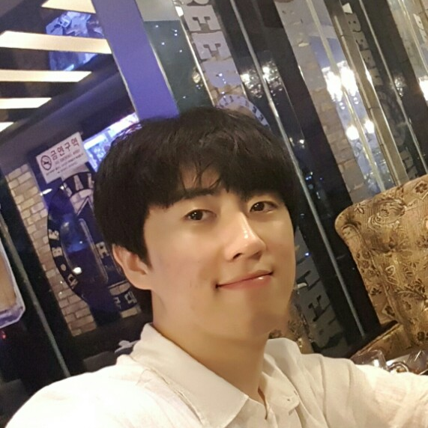
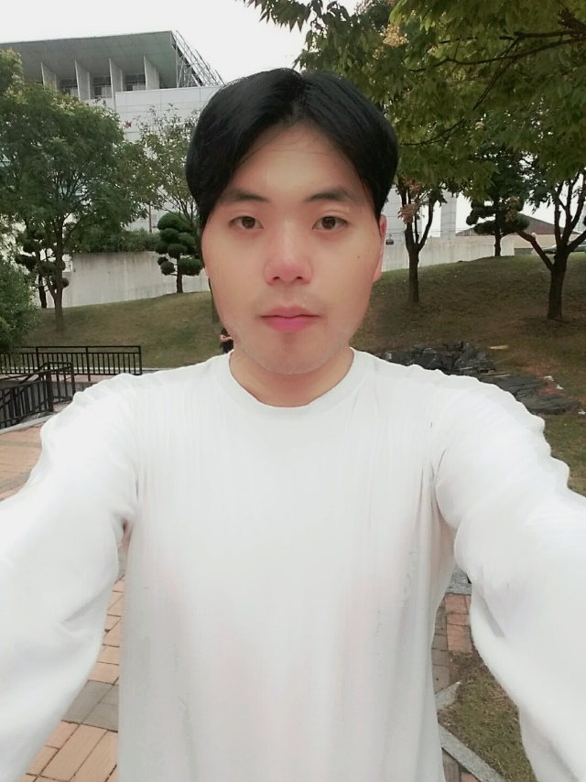
종합설계 프로젝트1
1 >> 팀 소개
“ 스마트 팜팡! ”
SMART FARM PANG!
김우현
서버 구축 및
보고서 담당
김수빈
앱 개발 및
보고서 담당
김정훈
모듈 개발 및
예산 담당
이성민
데이터 처리
및 일정 담당

Slide 4
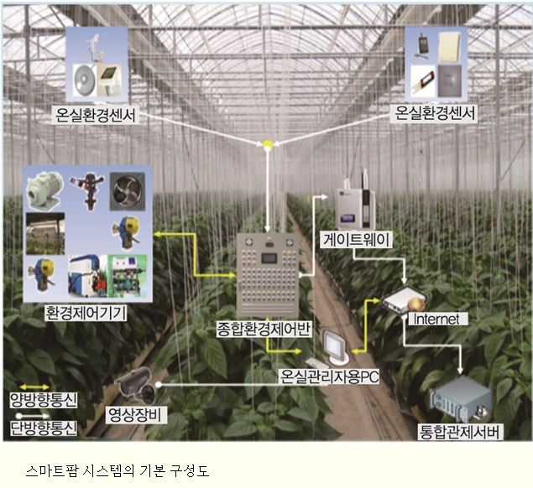
종합설계 프로젝트1
2 >> 주제 설명
스마트 팜(Smart farm)이란?
IoT
FARM
ICT
SMART Phone

Slide 5
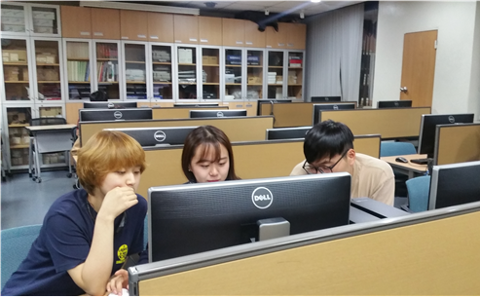
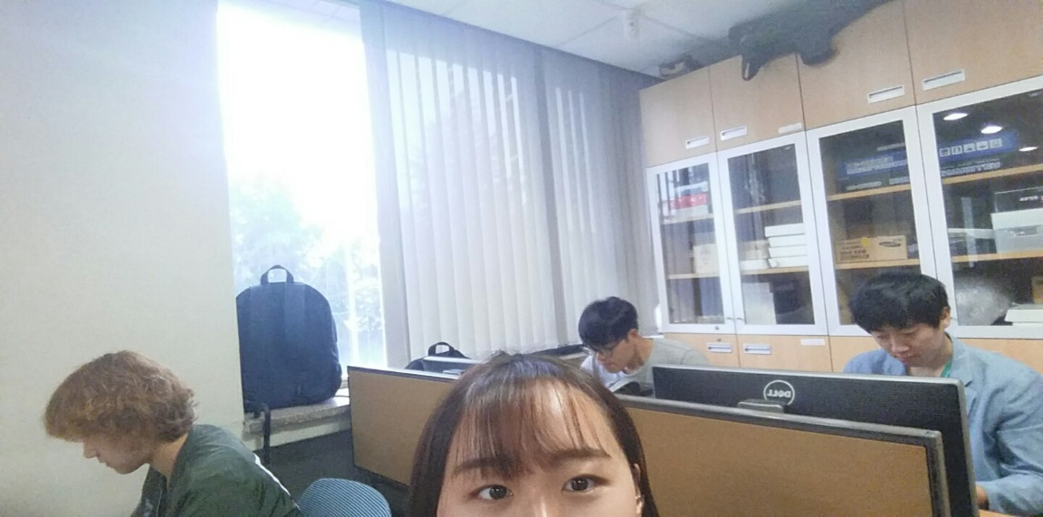
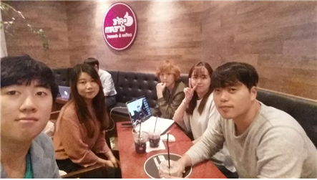
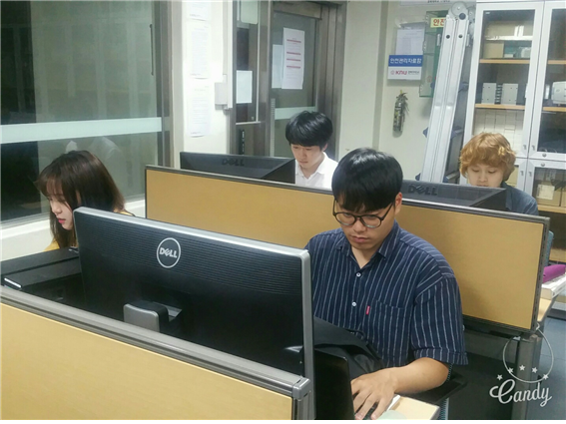
종합설계 프로젝트1
3 >> 진행 상황
예산 작성
톰캣 설치
원예학과와의 만남 추진
예산안 작성 및 재료 주문
정확한 데이터 분석
1
2
앱 디자인 구성
앱 기본 기능 설정
4
3
APM setup으로 서버 구축
원예학과 학우와의 협업
한국멀티미디어학회
추계학술발표대회 논문 제출
하드웨어 설치

Slide 6
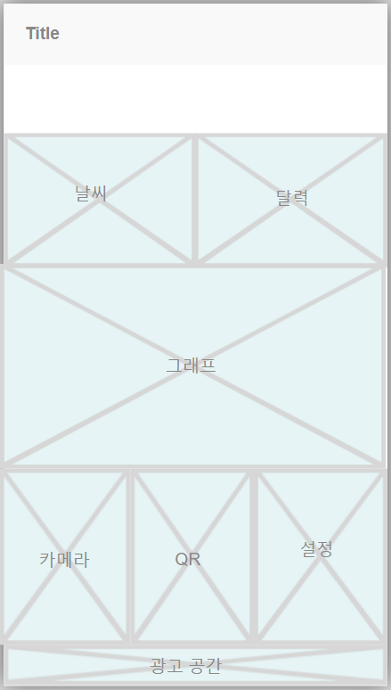
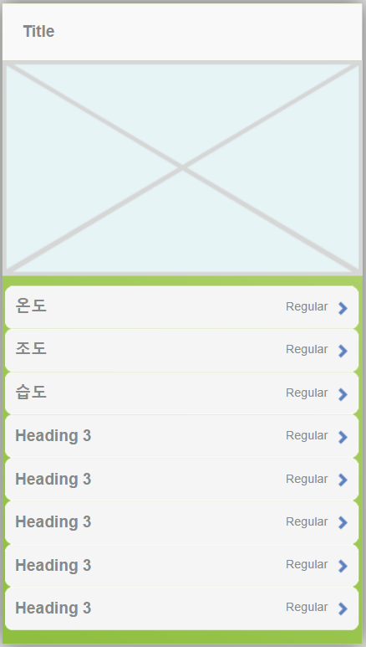
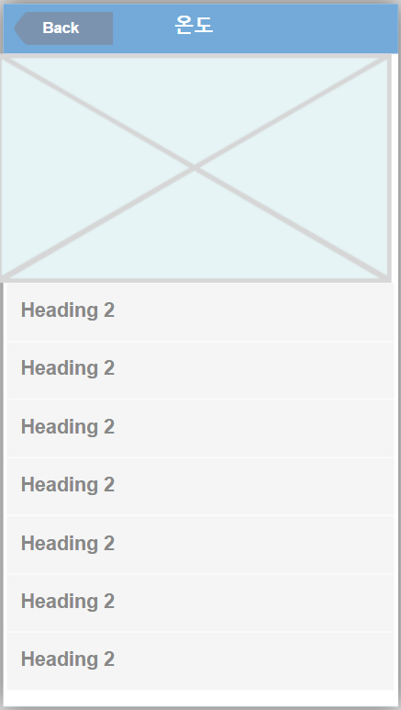
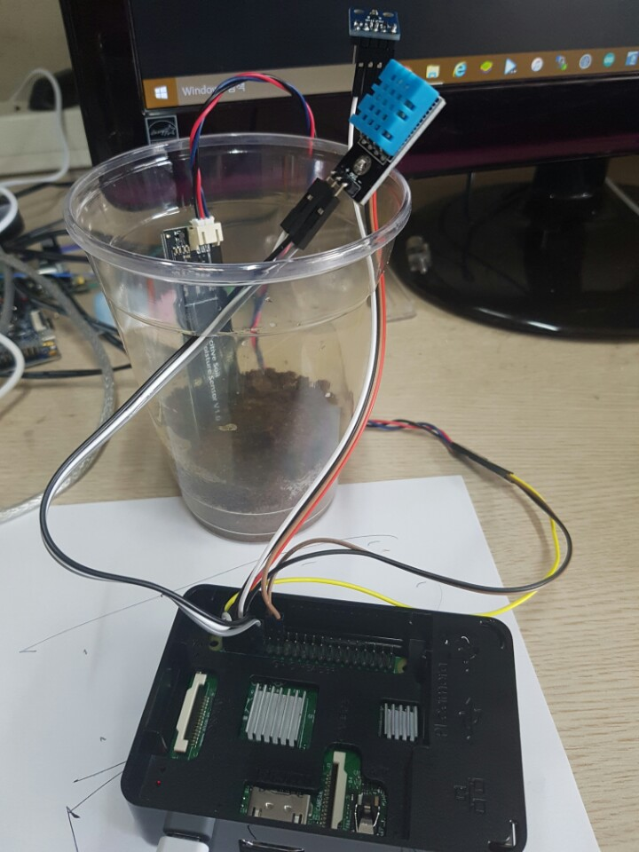
종합설계 프로젝트1
4 >> 세부 설명
1) 앱 디자인 구성
2)하드웨어 설치

Slide 7
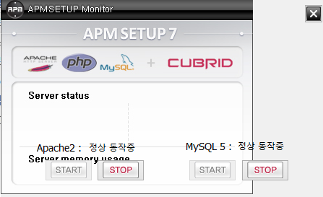
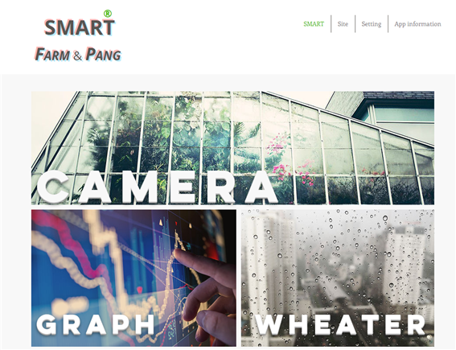
종합설계 프로젝트1
4 >> 세부 설명
3) 서버 구축
4) 웹 어플리케이션 구축

Slide 8
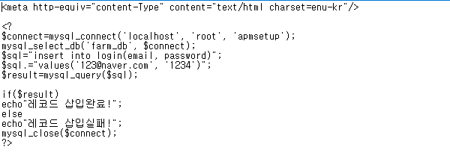
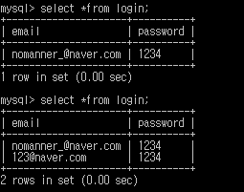
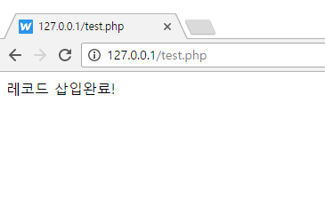
종합설계 프로젝트1
4 >> 세부 설명
4) DB
- 회원가입을 위한 레코드 삽입 부분

Slide 9
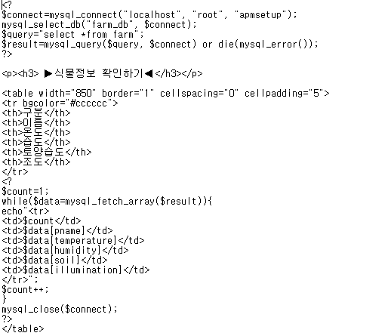
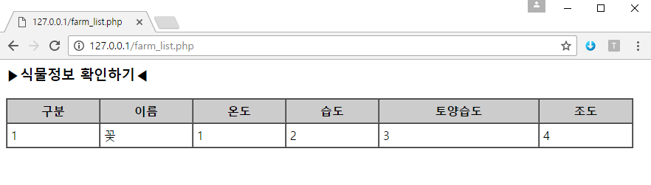
종합설계 프로젝트1
4 >> 세부 설명
4) DB
- 식물 정보 확인

Slide 10
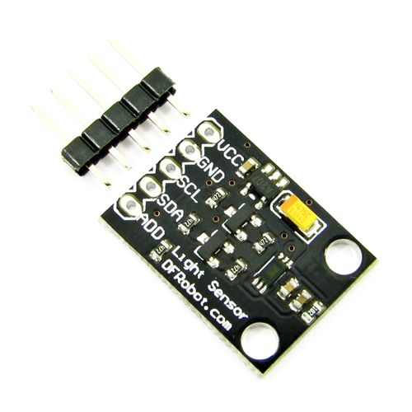
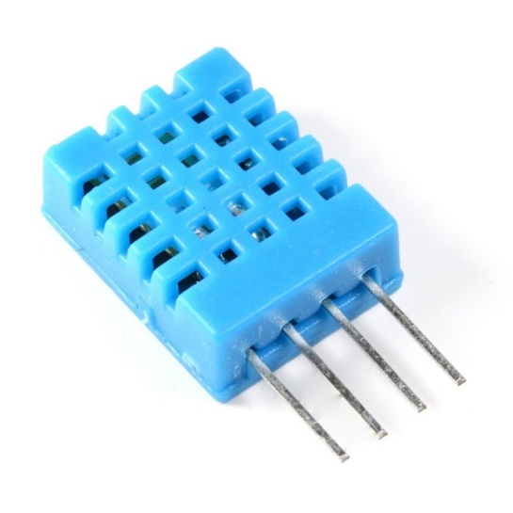
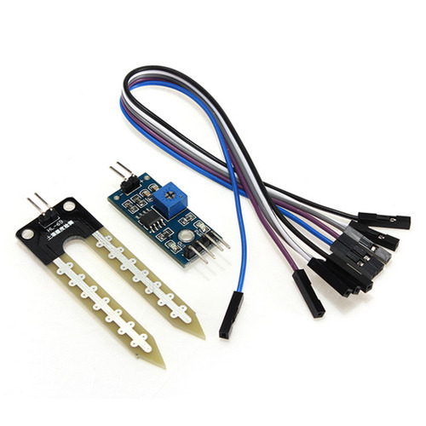
종합설계 프로젝트1
4 >> 세부 설명
4) piManager
라즈베리 파이의 GPIO를 이용하여 각종 센서를 부착하고 제어할 수 있는 소프트웨어
센서의 경우에는 모니터링이 가능한 소프트웨어이다.
piManager란?
현재 부착 된 센서 장치
BH1750
조도 센서
DHT11
온도와 습도 센서
CSMS v1.0
토양 습도 센서

Slide 11
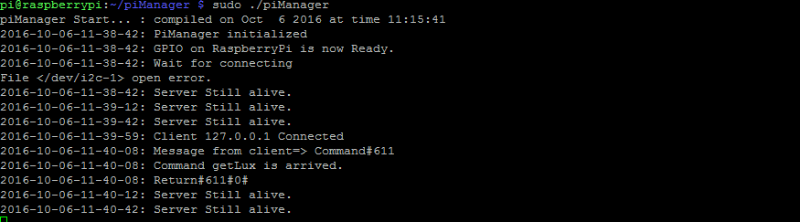
종합설계 프로젝트1
4 >> 세부 설명
4) piManager
본 소프트웨어는 라즈베리파이용 리눅스 Rasbian 4.1.18-v7+에서 개발/테스트 되었으며
작동시에는 Root 권한으로 실행하여야 한다. 실행 명령 다음과 같다.
sudo ./piManager (foreground로 실행 시)
sudo ./piManager & (background로 실행 시) 명령의 전달은 TCP/IP Socket 통신을 통하여 전달된다.
본 소프트웨어의 내부적으로는 센서 스레드가 항시 작동하고 있으며, 이들 스레드는 join을 하지 않는다.
클라이언트에서 조도 값을 요청 받아
리턴하는 서버프로그램 모습

Slide 12
종합설계 프로젝트1
4 >> 세부 설명
4) 앞으로의 진행 방향
회원가입 양식에 레코드 삽입 부분을 넣어 회원가입 양식 추가
로그인 부분 구현
식물 정보 DB를 라즈베리파이와 연결하여 실제 데이터 받아서 출력
회원에 따른 식물 정보 DB연결
DB 측면
통신 측면
tcp/ip대신에 사물인터넷 전용프로토콜인 CoAP을 사용해서 통신
서버와 CoAP으로 통신하도록 연결
서버 프로그램 안정화.
카메라 연결과 스트리밍 구현
웹 어플리케이션 접속 구현
구체적인 기능 구현
어플 측면

Slide 13
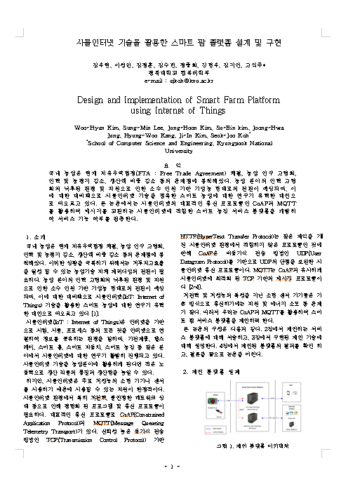
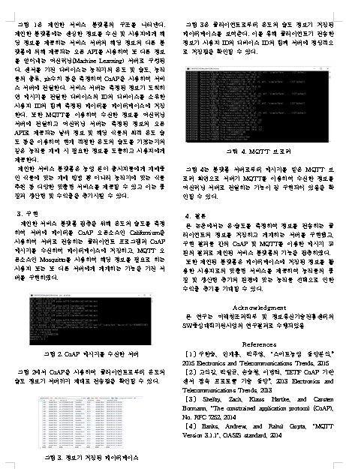
종합설계 프로젝트1
4 >> 세부 설명
제출 논문

Slide 14
종합설계 프로젝트1
5 >> 향후 계획
추진 내용 | 과업 | 9월 |  |  |  |  | 10월 |  |  |  |  | 11월 |  |  |  |  | 12월
 |  | 1 | 2 | 3 | 4 | 5 | 1 | 2 | 3 | 4 | 5 | 1 | 2 | 3 | 4 | 5
기본 자료 조사 및 목표 설정 | 계획서 제출(~9/21)
기본적인 앱 구성 | 온도, 조도, 습도, 날씨 기능
데이터 수집 | 원예학과 학생과 회의 (9/30)
논문자료 수집 및 작성 | 추계학술발표대회 논문 제출 (~9/30)
하드웨어 설치
서버 구축
통신 프로세스 구축
중간 테스트
세부적인 앱 기능 구현 | log-in, 카메라, 식물 정보 기능
최종 테스트

Slide 15
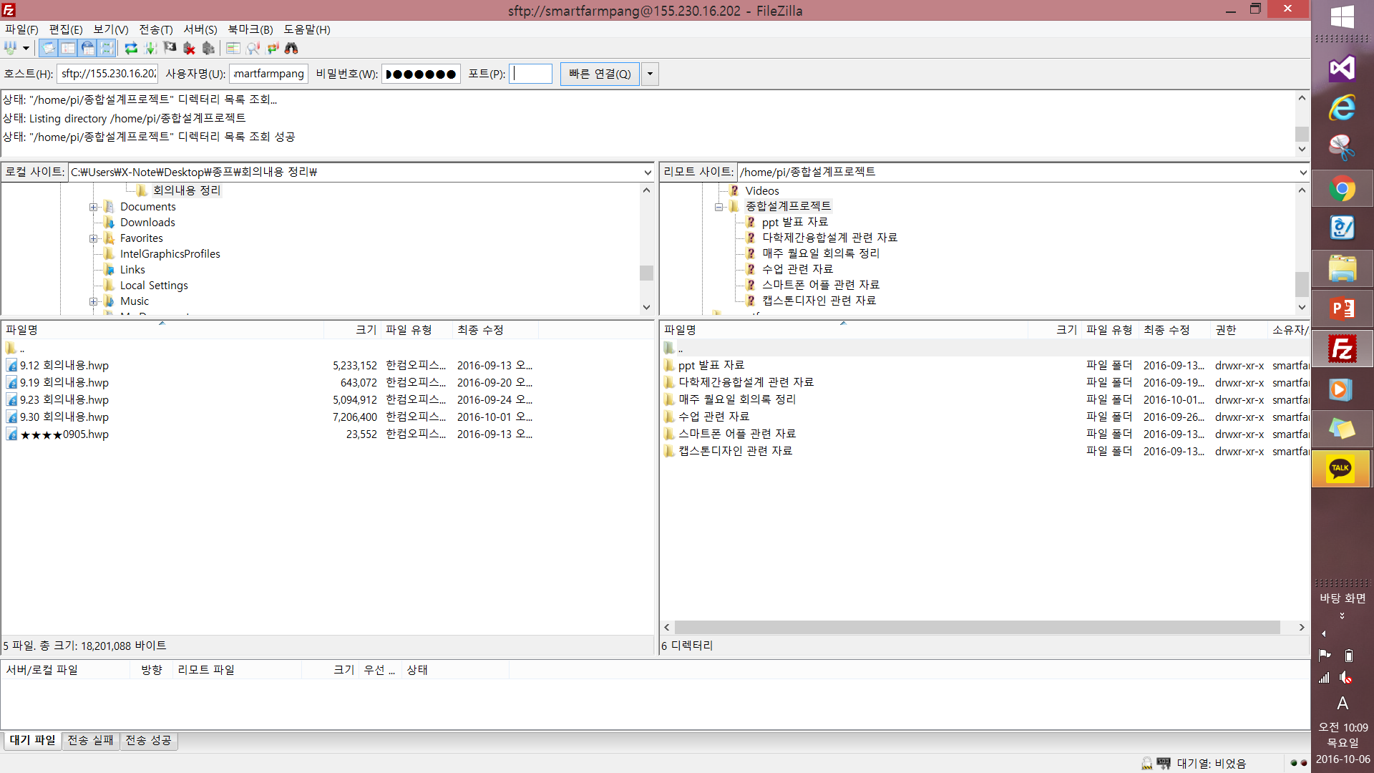
종합설계 프로젝트1
5 >> 향후 계획
File-Zila

Slide 16
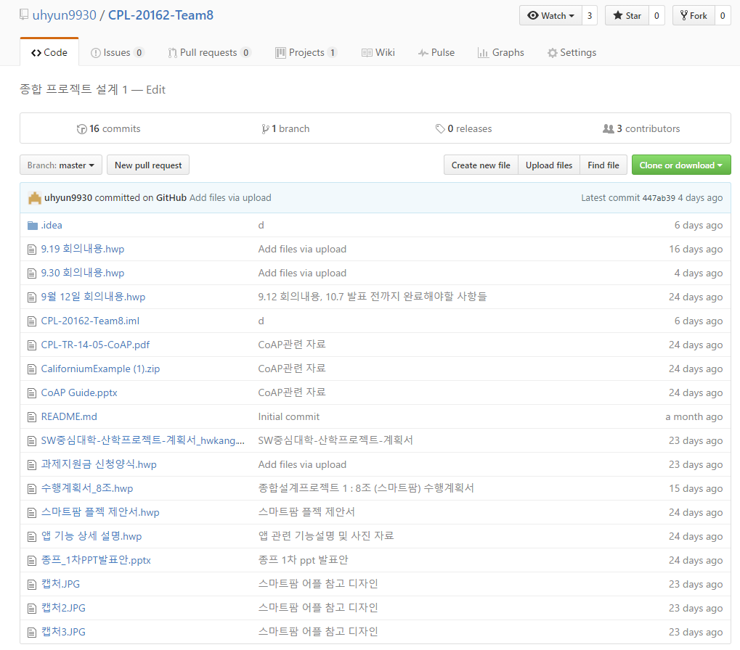
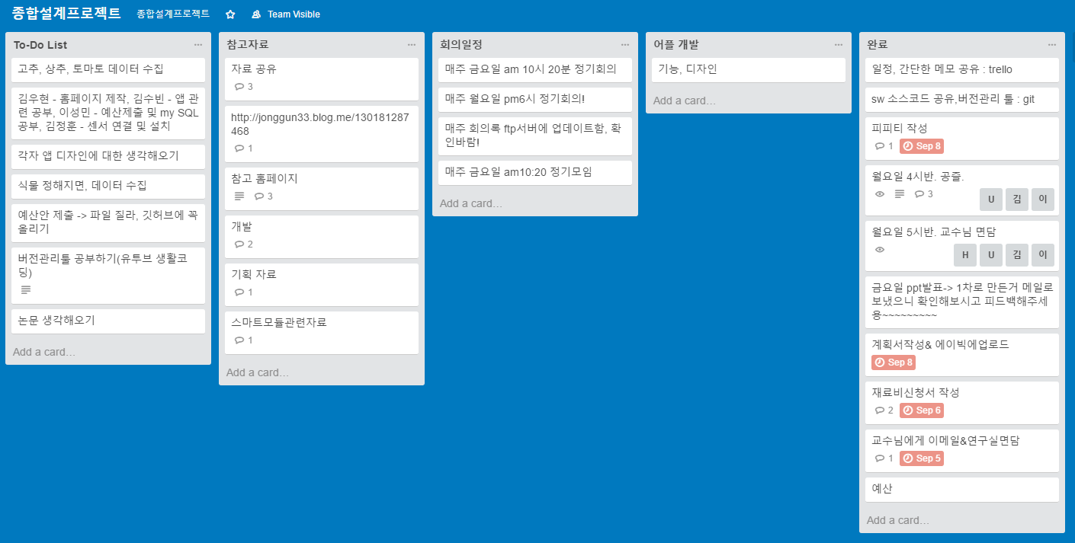
종합설계 프로젝트1
5 >> 향후 계획
Git-hub
trello

Slide 17
종합설계 프로젝트1
END.
8조 스마트 팜PANG

